Slide 1

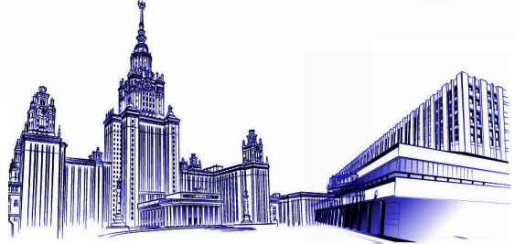
Факультет вычислительной математики и кибернетики
МГУ имени М.В. Ломоносова
Программа профессиональной переподготовки «Разработчик профессионально-ориентированных
компьютерных технологий»
РАЗРАБОТКА ИНСТРУМЕНТАРИЯ ДЛЯ ОБРАТНОГО ПРОЕКТИРОВАНИЯ И ВИЗУАЛИЗАЦИИ ПРОГРАММ НА ЯЗЫКЕ RUST
Notes:
06.02.02 About VMK faculty
06.02.02 About VMK faculty
06.02.02 About VMK faculty

Slide 2
Постановка задачи
1.Разработка распознавателя текстов, написанных на языке Rust и построение абстрактного синтаксического дерева программы написанной на этом языке.
2.Интеграция разрабатываемого макета инструмента в среду Eclipse.
3.Построение модели для программ, написанных на языке Rust, с помощью языка моделирования UML.
4.Генерация диаграмм использующих графическую нотацию языка UML и визуализирующих отдельные аспекты архитектуры систем разработанных на языке Rust.

Slide 3
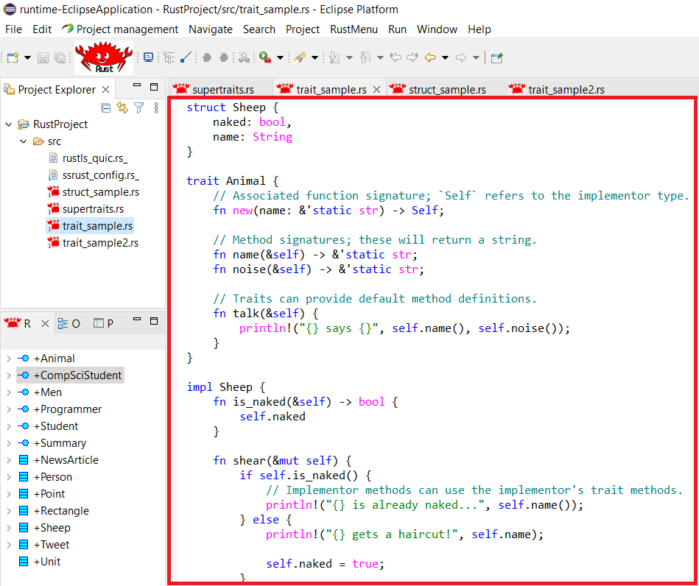
Интеграция разрабатываемого макета инструмента в среду Eclipse
Синтаксически ориентированный редактор языка Rust

Slide 4
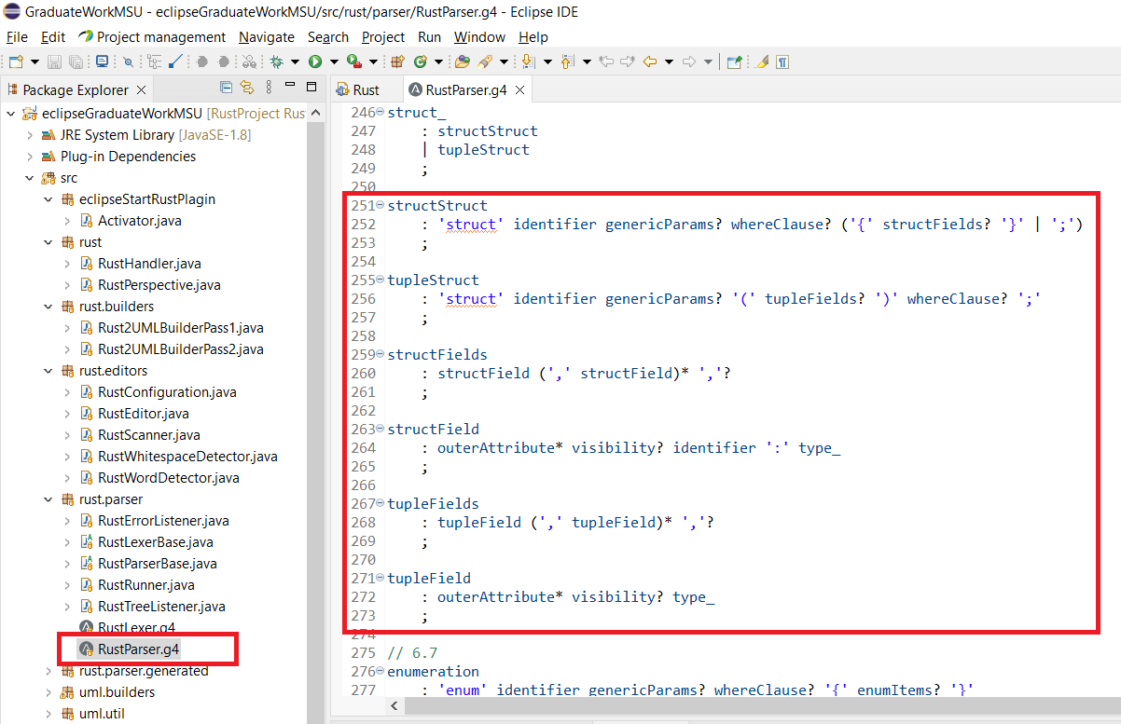
Разработка распознавателя текстов написанных на языке Rust
Грамматика языка Rust

Slide 5
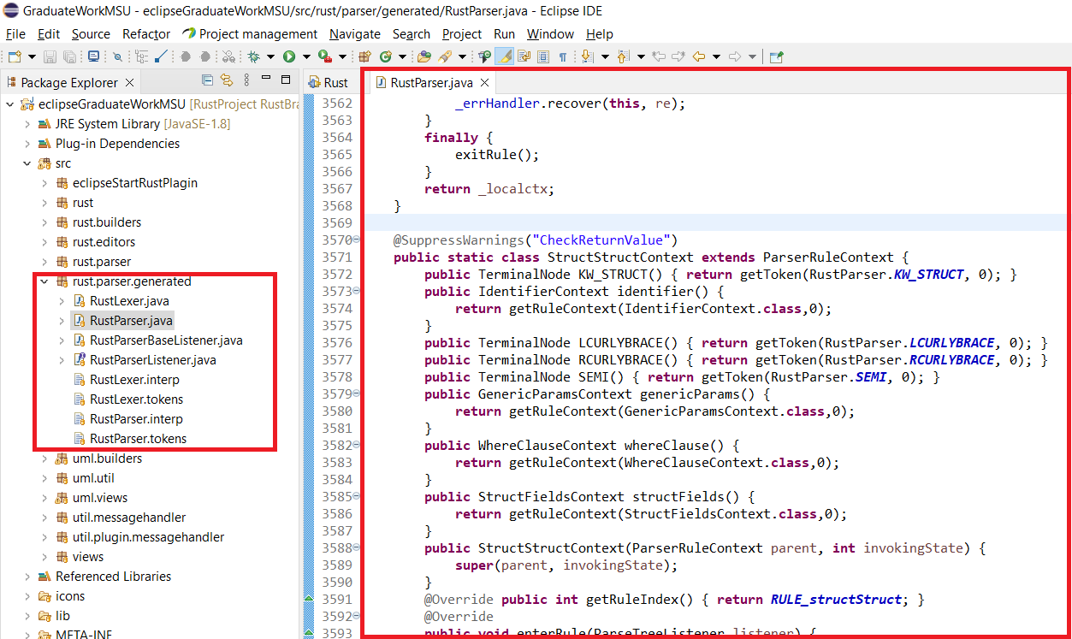
Разработка распознавателя текстов написанных на языке Rust
Сгенерированный распознаватель языка Rust

Slide 6
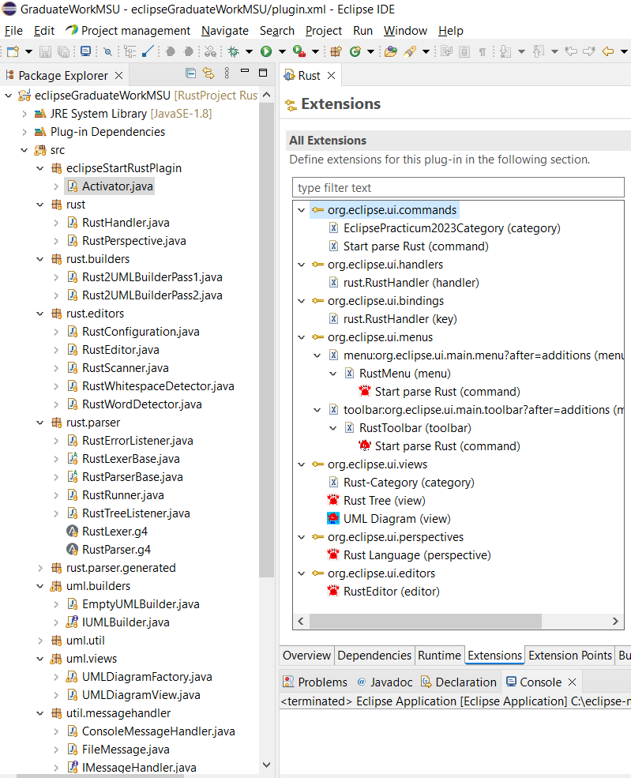
Структура программы

Slide 7
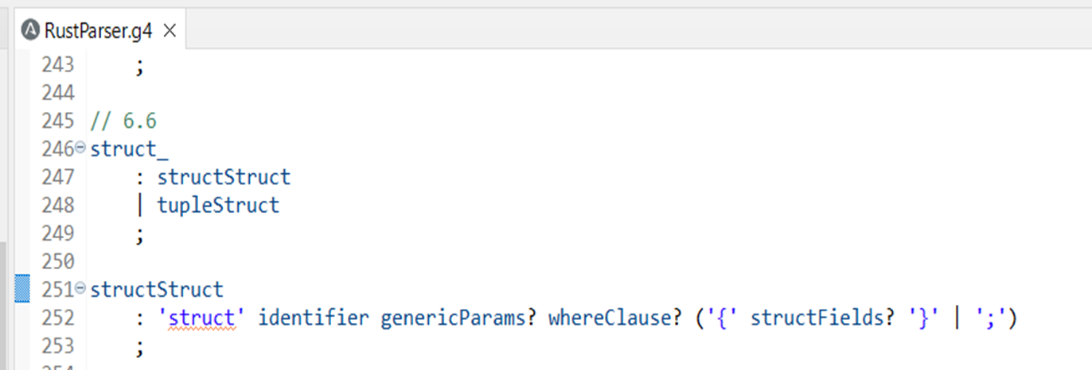
Разработка распознавателя текстов написанных на языке Rust
Правило structStruct в описании грамматики языка
structStruct
: 'struct' identifier
genericParams?
whereClause?
( '{' structFields? '}'
| ';'
)
;

Slide 8
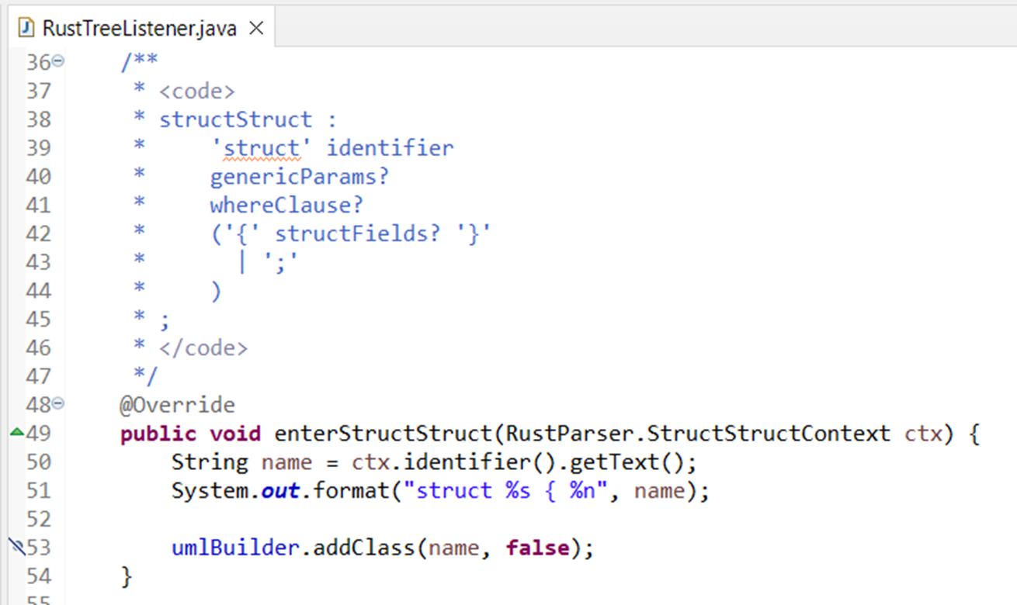
Разработка распознавателя текстов написанных на языке Rust
Семантические действия при входе в правило structStruct

Slide 9
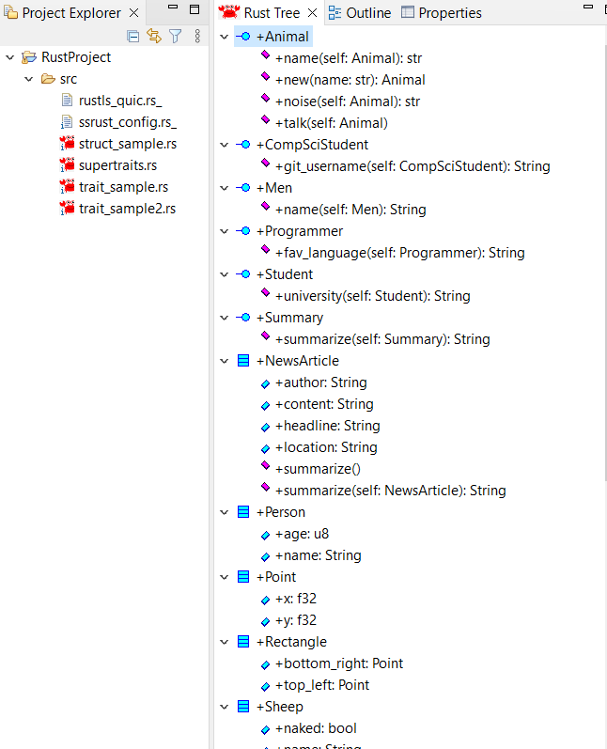
Построение модели для программ на языке Rust с помощью языка моделирования UML.
Представление UML модели в виде дерева (Rust Tree)

Slide 10
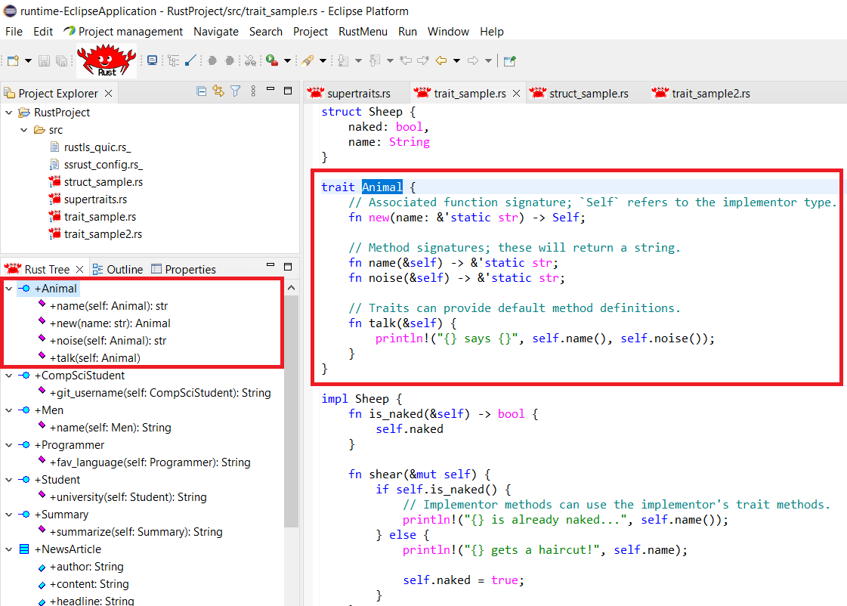
Построение модели для программ на языке Rust с помощью языка моделирования UML.
UML модель трейта Animal в виде дерева (Rust Tree)

Slide 11
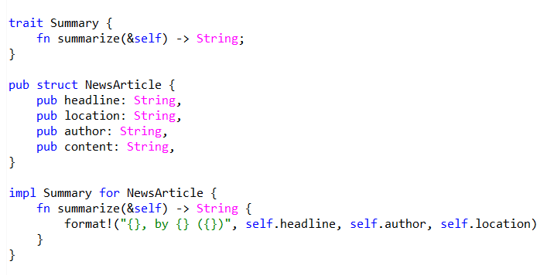
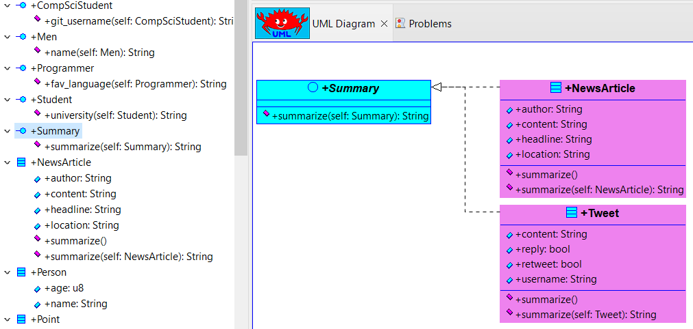
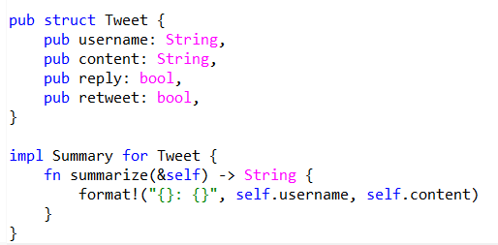
Генерация UML-диаграмм визуализирующих отдельные аспекты систем разработанных на языке Rust
Диаграмма реализации интерфейса
структурами

Slide 12
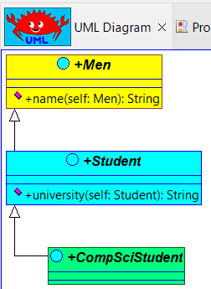
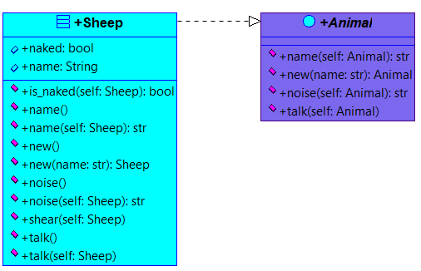
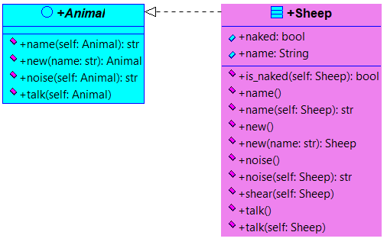
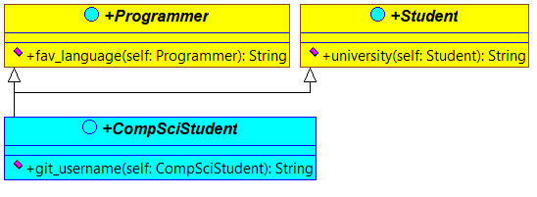
Генерация UML-диаграмм визуализирующих отдельные аспекты систем разработанных на языке Rust
Визуализация отношений между объектами

Slide 13
Выводы
1. Разработан распознаватель текстов написанных на языке Rust и построено абстрактное синтаксическое дерево программы написанной на этом языке.
2. Разрабатываемый макет инструмента интегрирован в среду Eclipse в виде плагина.
3. Строятся и визуализируются UML-модели для программ, написанных на языке Rust, с помощью языка моделирования UML.
4. Генерируются диаграммы, использующие графическую нотацию языка UML и визуализирующие диаграммы зависимости пакетов для систем разработанных на языке Rust.
Выводы: Разработанный плагин позволяет импортировать проект на языке Rust в Eclipse и провести визуальный анализ структур, полей, методов, интерфейсов и их связей.

